Slide 1
Hello world

Slide 2

Joan Sebastian Riveros
Juan Manuel Carreño
Kevin Andrés Pardo
Modelo predictivo basado en datos para el cálculo del precio de la empresa tesla
Modelado y simulación
Metodos númericos
Software libre

Slide 3

Agenda:
-Planteamiento ó situación problema
-Introducción
-Objetivos del proyecto
-Fundamentación teórica
-Metodología
-Resultados del proyecto
-Conclusiones
-Referencias

Slide 4



Situación problema:

Slide 5
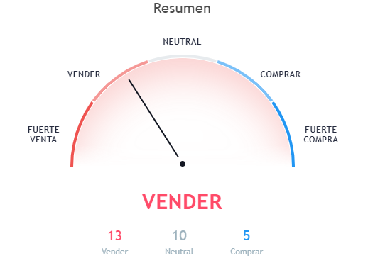

Situación problema:

Slide 6

Video introducción:

Slide 7

Objetivo general
Crear un modelo discreto de simulación para proporcionar una predicción sobre la tendencia de las acciones de la empresa tesla utilizando un modelo matemático basado en datos

Slide 8

Objetivos específicos:
-Seleccionar los datos más relevantes para la predicción
-Diseñar un modelo estático estocástico que permita el procesamiento de los datos
-Realizar la comparación entre dos modelos o más modelos matemáticos que permita predecir el valor de las acciones con mayor exactitud
-Liberar el software de acuerdo al modelo de software libre
-Presentar los resultados de una manera sencilla de comprender

Slide 9




Fundamentación teórica

Slide 10
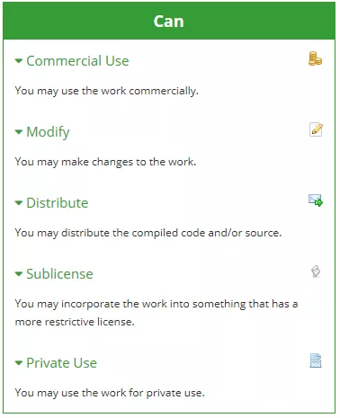
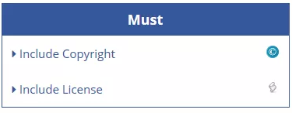
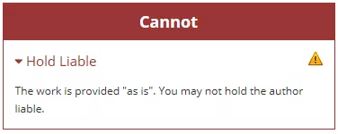
Resultados del proyecto: MIT

Slide 11
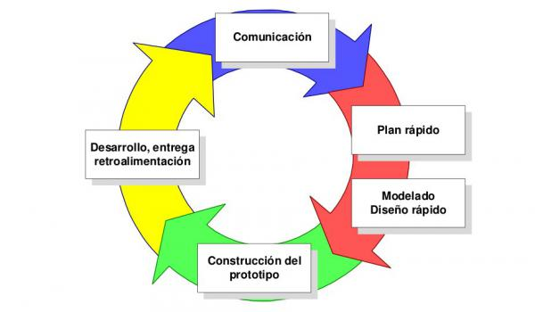
Metodología: prototipado

Slide 12
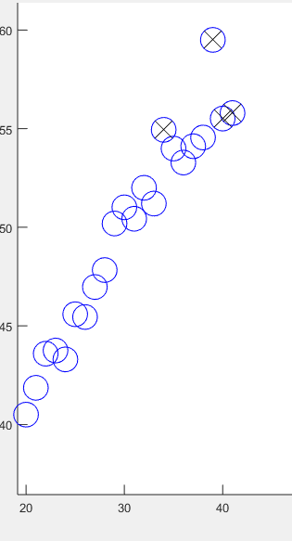
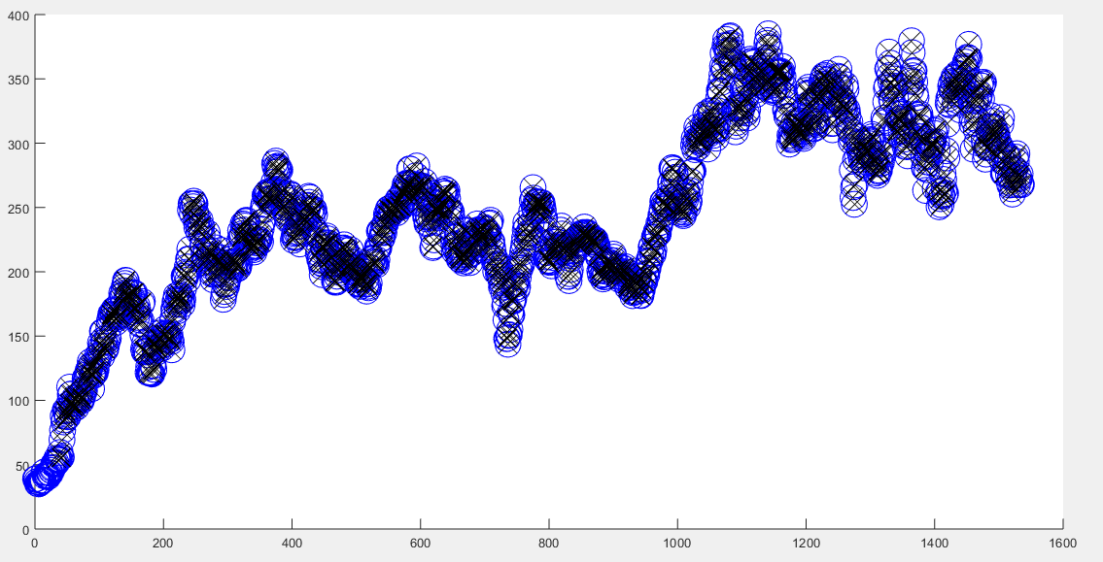
Resultados del proyecto: Datos atipicos
25 de 1535 = 1.62%
Gráfico donde se muestra los datos atipicos sin la “x”

Slide 13
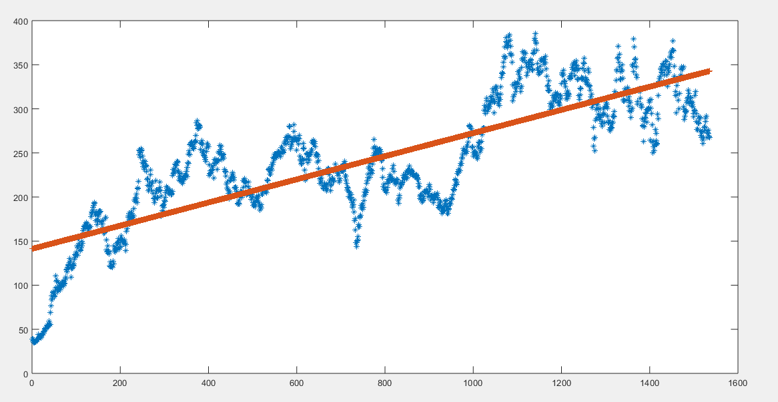
Resultados del proyecto:regresión lineal
R²= 0,652
Gráfico obtenido aplicando la regresión lineal

Slide 14
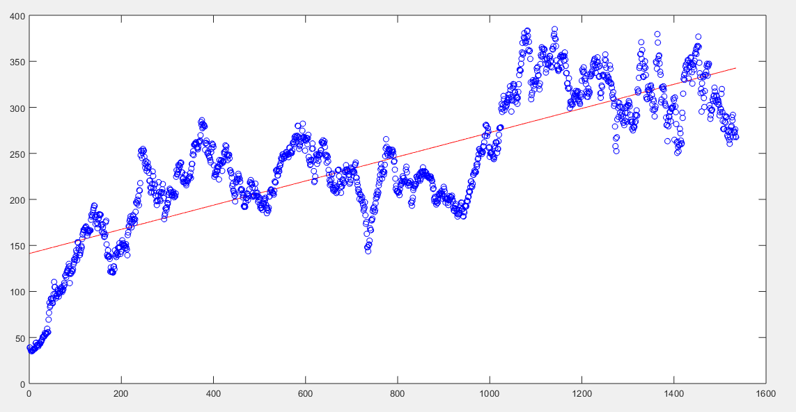
Resultados del proyecto: Polinomio 1

Slide 15
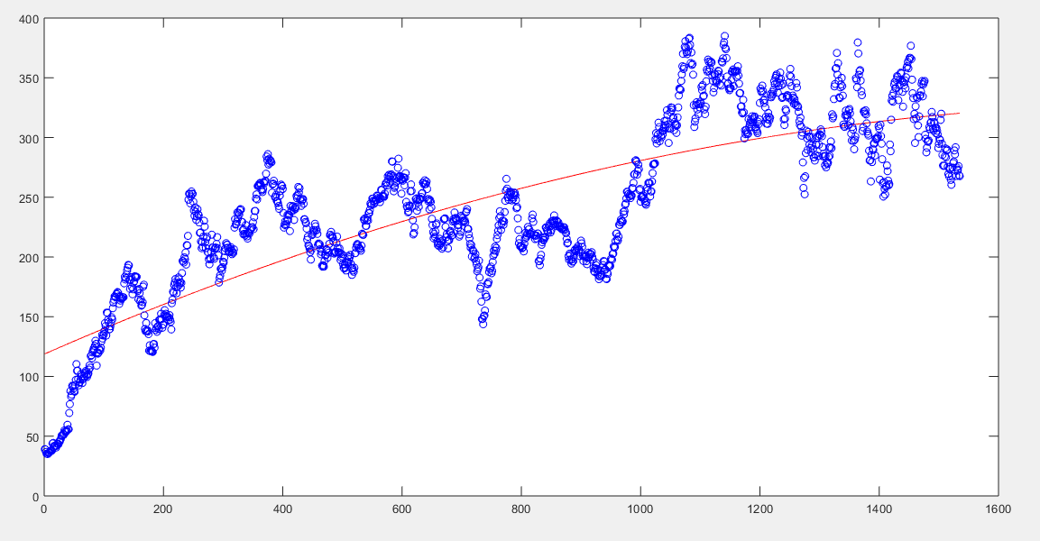
Resultados del proyecto: Polinomio 2° grado
R²=0,671
Gráfico obtenido aplicando regresión polinómica de 2 grado

Slide 16
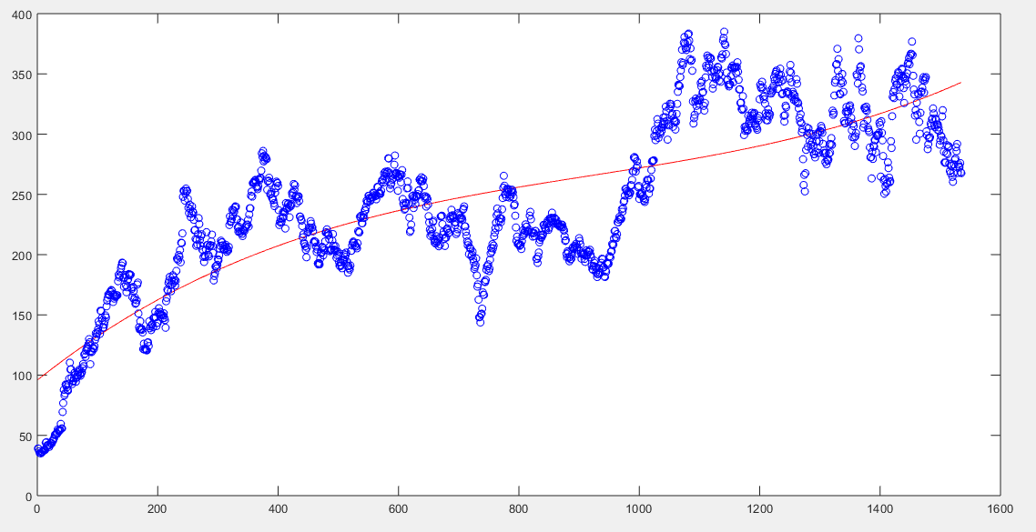
Resultados del proyecto: Polinomio 3° grado
R²=0,685
Gráfico obtenido aplicando regresión polinómica de 3 grado

Slide 17
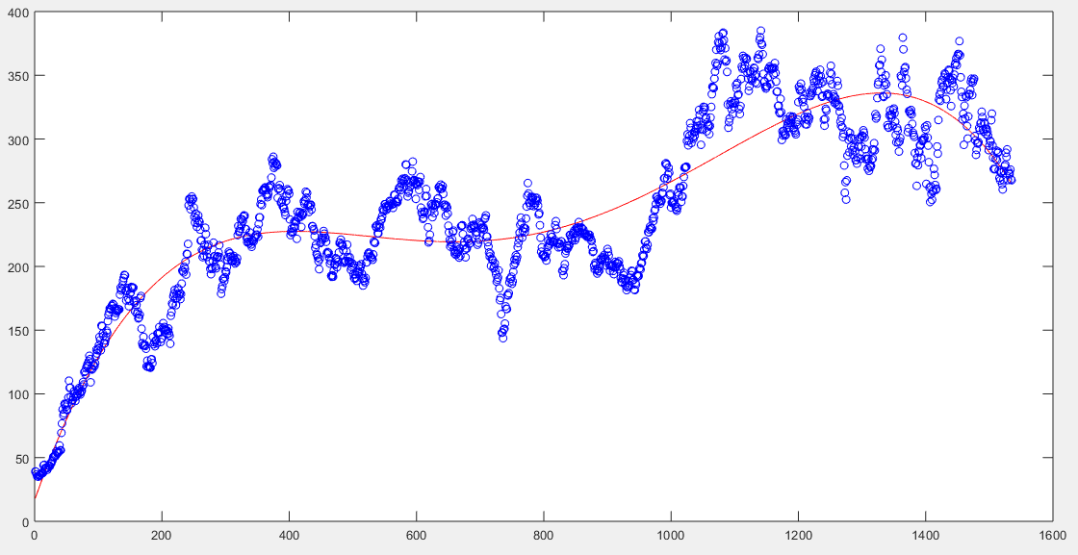
Resultados del proyecto: Polinomio 4° grado
R²=0,8182
Gráfico obtenido aplicando regresión polinómica de 4 grado

Slide 18

Resultados del proyecto: Polinomio 9° grado
R²=0,8528
Gráfico obtenido aplicando regresión polinómica de 9 grado

Slide 19
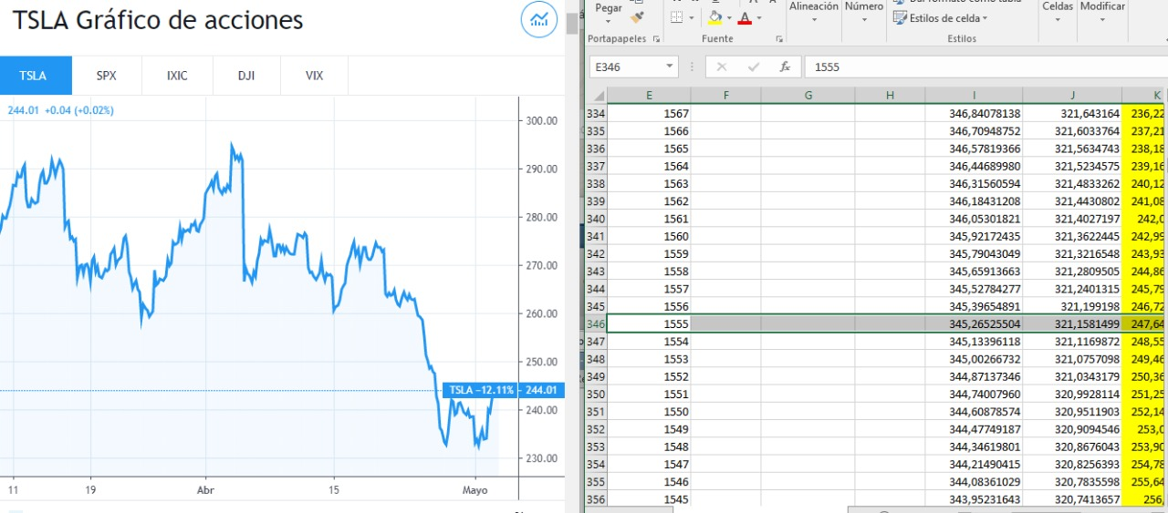
Resultados del proyecto: Elegido 4
Comparación al 20 día de haber obtenido los datos junto a r. Lineal r.2° y r.4°

Slide 20
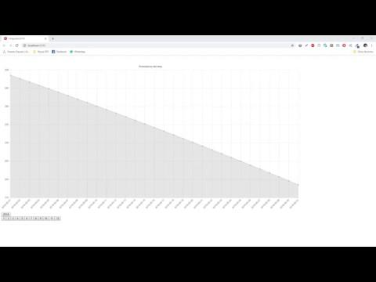
Video aplicativo en funcionamiento:

Slide 21

Conclusiones:
-La utilización de git y github es muy recomendable para los proyectos que integren a más de una persona, y como copia de seguridad.
-Se desarrolló una aplicación de forma exitosa y está disponible el repositorio en github de manera pública
-Debido a la complejidad del desarrollo de esta aplicación, el licenciamiento MIT se acoge a los propósitos de la misma.
-La regresión polinómica es idónea para la predicción de acciones a corto plazo

Slide 22
Referencias:
[1]Developers, «Documentación para desarrolladores de apps,» [En línea]. Available: https://developer.android.com/docs/. [Último acceso: 18 abril 2019].
[2] Choosealicense, «Licenses,» [En línea]. Available: https://choosealicense.com/licenses/. [Último acceso: 22 Marzo 2019].
[3] Ibay, «Considering Open Source Licenses,» [En línea]. Available: https://ibay.co.za/considering-open-source-licenses/. [Último acceso: 24 Marzo 2019].
[4] ccg, «Tema 9 - Regresión lineal simple y polinomial: teoría y práctica,» 22 Octubre 2016. [En línea]. Available: http://www.ccg.unam.mx/~vinuesa/R4biosciences/docs/Tema9_regresion.html. [Último acceso: 12 Abril 2019].
[5] MDN web docs, «Trabajando con JSON,» [En línea]. Available: https://developer.mozilla.org/es/docs/Learn/JavaScript/Objects/JSON. [Último acceso: 15 Abril 2019].

Slide 23
Referencias:
[6] marcobeltempo, «The MIT License: 3 Things You Should Know,» 27 Septiembre 2017. [En línea]. Available: https://www.marcobeltempo.com/open-source/simplify-mit-license/. [Último acceso: 26 Abril 2019].

Slide 24

Gracias!
preguntas?

Slide 25



